Slide 1
Объектно-ориентированное программирование на языке Java
Лекции | 36 | ч |  | Дифференцированный зачет | 5 | сем.
Лабораторные занятия | 36 | ч
 |  |  |  | Курсовая работа | 5 | сем.
Аудиторные занятия | 72 | ч
Самостоятельная работа | 64 | ч
Всего часов | 136 | ч

Slide 2
Цели и задачи дисциплины
Цель курса - является изучение технологии объектно-ориентированного проектирования программных систем и формирование практических навыков в области объектно-ориентированного программирования на языке Java.
В результате изучения дисциплины студенты должны:
Знать:
- объектно-ориентированный подход к проектированию программных систем и связанные с ним модели жизненного цикла программных продуктов;
- методы и средства проектирования и разработки программ для решения прикладных и системных задач;
Уметь:
проектировать программную систему на языке моделирования UML
Владеть:
практическими навыками самостоятельного объектно-ориентированного программирования на языке Java и документирования программ с применением современных инструментальных средств и интегрированных сред.

Slide 3
Методика формирования итоговой оценки
Рейтинговая оценка (Х) вычисляется следующим образом:
X=Х1+Х2+Х3, где
Х1 – оценка знаний по теоретической подготовке (0-20 баллов);
Х2 – оценка работы студента при выполнении лабораторного практикума (0-30 баллов);
Х3 – оценка выполнения курсовой работы (0-50 баллов).
Итоговая оценка | Рейтинговая оценка (X) | Дополнительное условие (указаны проценты от максимально возможного количества баллов)
«Отлично» | 90< X <=100 | Не менее 90% по каждому виду контроля
«Хорошо» | 80< X <=90 | Не менее 70% по каждому виду контроля при условии выполнения всех контрольных точек
«Удовлетворительно» | 60< X <=80 | Не менее 50% по каждому виду контроля
«Неудовлетворительно» | X <=60

Slide 4
Почему стоит изучать Java
Java — один из самых популярных языков программирования по индексу компании TIOBE Software http://www.tiobe.com/index.php/content/paperinfo/tpci/index.html
Java-программисты востребованы на рынке труда
Много готовых библиотек и инструментов
Масса источников информации

Slide 5
Какое программирование самое востребованное
Веб-разработка (JavaScript, PHP, Python, Java и Ruby, SQL).
Мобильная разработка (Java и Kotlin для Android, Swift для Apple, а также Python, JavaScript, C#).
Десктопные приложения (для Linux и кроссплатформенных приложений — Java, C++; для macOS — Swift и Objective-C; для Windows — C#).
Разработка игр (С++, C#, Lua и JavaScript ).
Data Science (R, SAS и Python).
Программирование встроенных систем (С, С++).
Автоматизация бизнеса (Битрикс24, 1С, SAP, Salesforce, Microsoft Dynamics CRM, Siebel Oracle CRM).

Slide 6
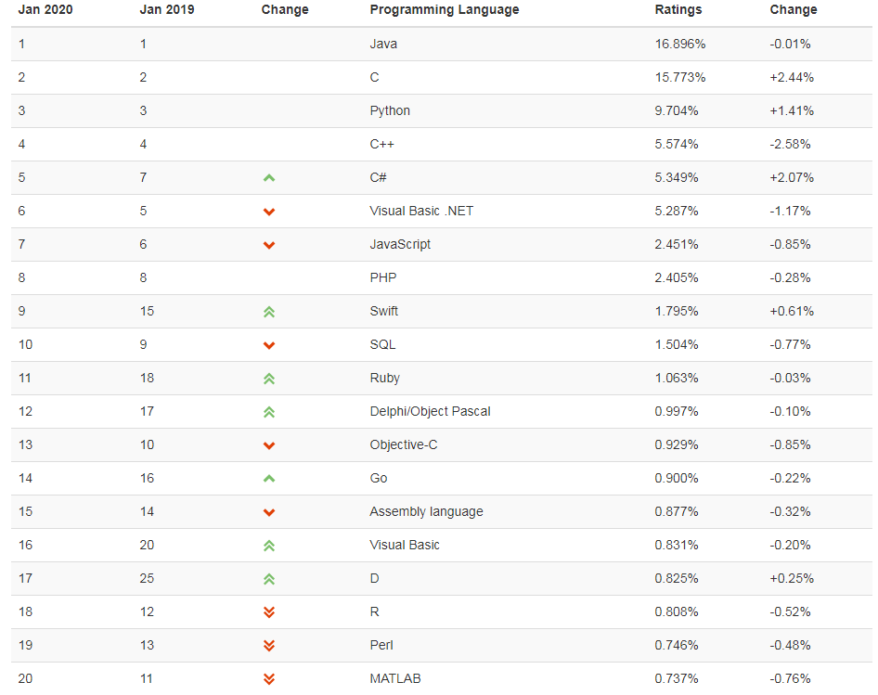
Топ-20 языков программирования января 2020

Slide 7
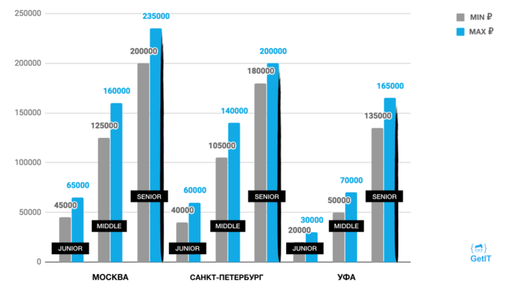
Зарплата Java-разработчиков

Slide 8
Учебная литература
Объектно-ориентированное программирование. Методические указания к лабораторным работам. Разумовский Г.В.СПб. Изд-воСПбГЭТУ «ЛЭТИ», 2012. 64 с.
Объектно-ориентированное программирование.Методические указания к курсовому проектированию. Разумовский Г.В.СПб. Изд-воСПбГЭТУ «ЛЭТИ», 2006. 32 с.
Интернет
http://bookwebmaster.narod.ru/java.html Учебники Java
http://www.interface.ru/home.asp?artId=1602 Введение в программирование на языке Java
http://www.frolov-lib.ru/java.html Библиотека примеров приложений Java
https://stepik.org Базовый видеокурс Java

Slide 9
Информация о Java
http://java.sun.com/– основной сайт Java, отсюда тоже можно скопировать JDK;
http://developer.java.sun.com/– масса полезных вещей для разработчика;
http://industry.java.sun.com/– новости технологии Java;
http://www.javasoft.com/– сайт фирмы JavaSoft, подразделения SUN;
На сайте фирмы IBM есть большой раздел http://www.ibm.com/developer/Java/, где можно найти очень много полезного для программиста.
Русскоязычный сайт http://www.javable.com/docs/

Slide 10
Продукты технологии Java
Язык программирования Java создан в 1995 г. фирмой Sun Microsystems
Java Platform, Standard Edition (Java SE 8, SE 13 )
JDK 1.8: (Java Development Kit) – полный пакет для разработки и выполнения приложений.
Java Runtime Environment JRE 8 - не содержит компиляторы, отладчики и другие средства разработки.
Java Platform, Enterprise Edition 7 (Java EE 8) - используется в серверах для программирования облачных вычислений.
Java Platform, Micro Edition (Java ME) – используется для программирования сотовых телефонов, карманных персональных компьютеров.

Slide 11
Интегрированные среды Java
Eclipse Java EE IDE for Web Developers (Version: Juno Release)
Java Workshop фирмы SUN Microsystems
JBuilder фирмы Inprise,
Visual Age for Java фирмы IBM
NetBeans IDE фирмы Sun
IDEA фирмы JetBrains

Slide 12
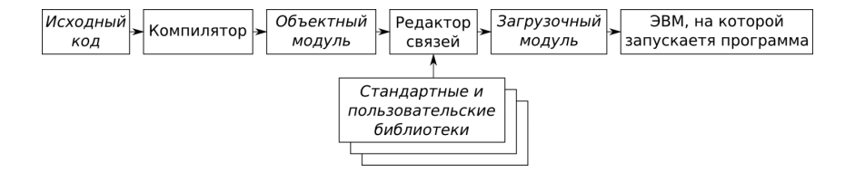
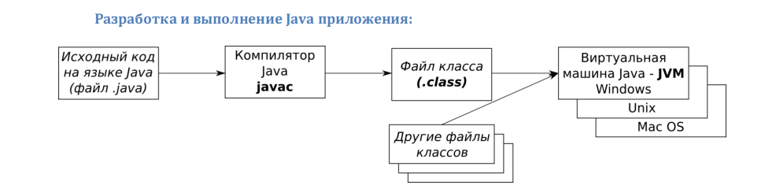
Интерпретатор языка Java
Разработка и выполнение С приложения:

Slide 13
Сравнение Java и C++
Критерии сравнения | Язык Java | Язык С++
Глобальные переменные | Нельзя объявить глобальную переменную,не принадлежащую ни одному из классов | Объявляется тип глобальной переменной, которая потом может использоваться во всем теле программы
Оператор goto | Не существует оператора goto, вместо него используется обработка исключительных ситуаций | Goto используется для выхода из циклов
Указатели | Нельзя работать с указателями и обращаться к произвольному адресу памяти | Активно используется, как мощный инструмент для работы с массивами,функциями,переменными
Классы | Класс не является объектом языка, а только определяет составные части объекта.Аналогично С++ осуществляется инициализация,доступ к элементу класса, существуют конструкторы. Но класс не содержит служебных слов:union,struct.Нет указателей на объекты классов. Существуют ограничители доступа:private,protected.Существует поцедура наследования,аналогичная C++. | Существуют более узкие типы:union,struct.Указатель на объект класса позволяет вызывать принадлежащие классу функции.Существуют ограничители доступа и процедуры наследования.
Выделение памяти | Java автоматически выделяет и очищает ненужную память | Существуют операторы new и delete, программисту необходимо внимательно следить за выделением памяти и удалять выделенную
Приведение типов | В Java реализован механизм проверки совместимости типов | Мощный механизм, позволяющий изменять тип указателей, но нет проверки на совместимость
Препроцессорная обработка | Отсутствует препроцессорная обработка | Существует препроцессорная обработка, позволяющая создавать условия на этапе выполнения программы
Файлы заголовков | Отсутствуют файлы заголовков | Есть поддержка файлов заголовков, позволяющая создавать собственные модули классов, функций и.т.д

Slide 14
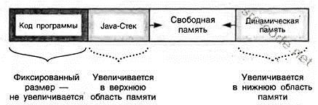
Распределение памяти в Java
Основные фазы работы с памятью
• Автоматическое выделение памяти для объектов
• Инициализация памяти
• Использование памяти
• Автоматическое освобождение памяти
• Повторное использование памяти

Slide 15
Структура программы на языке Java
package <имя-пакета>;
import <имя-пакета1>.<имя-пакета2>.<имя-класса>;
import <имя-пакета>.*;
public class <имя-программы> {
. . .
public static void main (String argv[]) {
. . .
};
}
Файл, в котором находится исходный код программы должен иметь имя, совпадающее с названием класса (имя-программы.java)

Slide 16
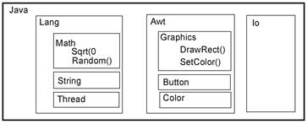
Пакеты Java
Пакет создает иерархическое пространство имен и служит для хранения классов. Пакеты располагаются в директориях. Каждый пакет имеет имя, совпадающее с именем директории.
Для включения класса в пакет используется оператор
package <имя-пакета> ;
Для получения доступа к классу, размещенном в другом пакете используется оператор
import <имя-пакета. класс. метод или компонент>
import static <имя-пакета . класс. метод или компонент >
Стандартные пакеты:
java.lang.*; java.lang.String; java.awt, java.net, java.io, javax.swing, java.util

Slide 17
Jar архивы
JAR-файл представляет собой обычный ZIP-файл с некоторыми дополнениями (файл MANIFEST.MF- описание архива и точки входа)
Преимущества:
Повышение эффективности загрузки. Вместо нескольких файлов отдельных классов загружается единственный файл JAR-архива.
Улучшенное хранилище файлов, так как файлы классов хранятся в одном сжатом файле архива.
Повышение защищённости. В JAR-файл можно поместить цифровую подпись.
Независимость от платформы.
Можно хранить различные типы файлов (классы, текстовые, картинки, бинарные)

Slide 18
Jar-архивы
Jar-архивы хранят файлы с классами и создаются с помощью классов пакета java.util.jar или с помощью утилиты командной строки jar.
jar {ctxu}[vfmOM] [jar-file] [manifest-file] [-C dir] files…
c – создать новый архив;
t – вывести в стандартный вывод список содержимого архива;
x – извлечь из архива один или несколько файлов;
u – обновить архив, заменив или добавив один или несколько файлов.
v – выводить сообщения о процессе работы с архивом в стандартный вывод;
f – записанный далее параметр jar-file показывает имя архивного файла;
m – записанный далее параметр manifest-file показывает имя файла описания;
0 (нуль) – не сжимать файлы, записывая их в архив;
М – не создавать файл описания;
-C dir – текущий каталог будет dir
jar cf archive.jar .class images/.gif в архив будут помещены из текущего каталога файлы с расширением class и файлы из подкаталога images с расширением gif

Slide 19
Создание и использование архивов Java
Создание архива
jar cfe <имя JAR-файла> <список входных файлов> <имя точки входа>.class
Добавление файлов в архив
jar uf <имя JAR-файла> <список входных файлов>
Вывод содержимого архива
jar tf <имя JAR-файла>
Распаковать архив
jar xf <имя JAR-файла>
Запуск программы из архива
java - jar <имя JAR-файла>
java – classpatch <имя JAR-файла> <имя класса>
Пакет java.util .jar

Slide 20
Комментарии в программе Java
В стиле языка C (от /* до */).
В стиле языка C++ (от // до конца строки"\n").
Специальные комментарии "для документирования" (от /** до */), используемые программой javadoc для создания простой интерактивной документации из исходных файлов на языке Java.

Slide 21
Пример консольного приложения
package Grup2306.Ivanova;
import java.util.Date;
/**
* Программа вывода даты и времени
* @author Имя Фамилия (автора)
* @version 1.0 (это версия программы)
*/
public class Exampl {
/**
* @param args строковые параметры, передаваемые программе
* @return возвращает значение 0
*/
public static void main (String args[]) {
// цикл вывода аргументов командной строки
for (int i=0; i<args.length; i++)
System.out.print (args[i] + " ");
System.out.print ("\n");
/* Вывод даты, времени и завершение программы */
System.out.print("Cегодня- "); System.out.print(new Date());
System.exit (0);
}

Slide 22
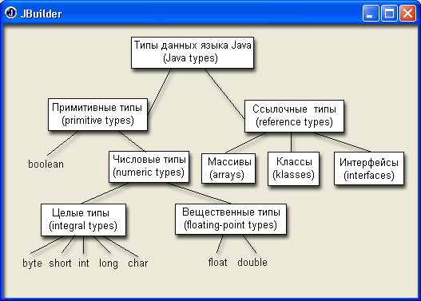
Типы данных языка Java
Строки
(String)

Slide 23
Примитивные типы данных
Тип | Содержимое | Умолчание | Размер | Диапазон
boolean | true/false | false | 1 бит | false ... true
char | символ Unicode | \u0000 | 16 битов | \u0000 ... \uFFFF
byte | целое со знаком | 0 | 8 битов | -128 ... 127
short | целое со знаком | 0 | 16 битов | -32768 ... 32767
int | целое со знаком | 0 | 32 бита | -2147483648 ... 2147483647
long | целое со знаком | 0 | 64 бита | -9223372036854775808 ... 9223372036854775807
float | числа с плавающей точкой в формате IEEE 754 | 0.0 | 32 бита | +/-3.40282347E+38 ... +/-1.40239846E-45
double | числа с плавающей точкой в формате IEEE 754 | 0.0 | 64 бита | +/-1.7976933486231570E+308 ... +/-4.94065645841246544E-324

Slide 24
Побитовые операторы
Символ | Операция
~ | Побитовый унарный оператор NOT
& | Побитовый AND
&= | Побитовый AND с присваиванием
| | Побитовый OR
|= | Побитовый OR с присваиванием
^ | Побитовый исключающее OR
^= | Побитовый исключающее OR с присваиванием
>> | Сдвиг вправо
>>= | Сдвиг вправо с присваиванием
>>> | Сдвиг вправо с заполнением нулями
<< | Сдвиг влево
<<= | Сдвиг влево с присваиванием
>>>= | Сдвиг вправо с заполнением нулями с присваиванием

Slide 25
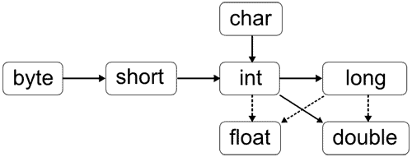
Приведение типов
Автоматическое преобразование
Сплошные линии обозначают преобразования, выполняемые без потери данных. Штриховые линии говорят о том, что при преобразовании может произойти потеря точности.
int a = 100;
byte b = (byte) a; // явное приведение
byte b = 50;
b = b* 2; // ошибка выражение int
В арифметических выражениях:
Типы всех значений byte, short, char повышаются до типа int.
Если один операнд имеет тип long, то тип всего выражения повышается до long.
Если один операнд имеет тип float, то тип всего выражения повышается до float.
Если один операнд имеет тип double, то тип всего выражения повышается до double.

Slide 26
Именованные константы
Java чувствительна к регистру символов. Это касается как ключевых слов (все они записываются в нижнем регистре), так и всех идентификаторов — имен классов, методов, переменных, констант.
Именованная константа – это постоянное значение, на которое можно сослаться по имени. Для задания константы используются модификаторы final (нельзя изменять) и static (в одном экземпляре).
static final double pi=3.14;
static final int MAX = 50;
class Suit { // Масть
final static int CLUBS = 1; // трефы
final static int DIAMONDS = 2; // бубны
final static int HEARTS = 3; // черви
final static int SPADES = 4; // пики
}
Для обращения к статическому члену класса используется имя класса: Suit. HEARTS

Slide 27
Массивы
Объявление массива:
тип_массива название_массива[];
int temp[];
Создание масcива(выделение памяти):
имя_массива = new тип_массива[размер];
temp=new int[10];
Инициализация массива:
тип_массива название_массива ={список значений};
int temp={1,2,3,4,5,6,7,8,9,10};
Многомерный массив:
int temp [][]=new int [3][7];

Slide 28
Строки
Объявление строки:
String s;
Создание пустой строки:
String s = new String();
String s1 = null;
String s2 = "";
Создание не пустой строки:
String str = new String("World");
Инициализация строки:
String s = "abc";
Нумерация символов начинается с 0
Извлечение подстроки:
s.substring(0,1) -> “a"

Slide 29
Сравнение и равенство строк
Конкатенация строк
String s = “сумма " + 2 + 2; сумма 22
String s = “сумма " + (2 + 2); сумма 4
Метод equals и оператор == выполняют две совершенно различных проверки. Если метод equal сравнивает символы внутри строк, то оператор == сравнивает две переменные-ссылки на объекты и проверяет, указывают ли они на разные объекты или на один и тот же.
String s1 = new String("Hello“);
String s2 = new String("Hello“);
s1. equals (s2) -> true
s1 == s2 -> false

Slide 30
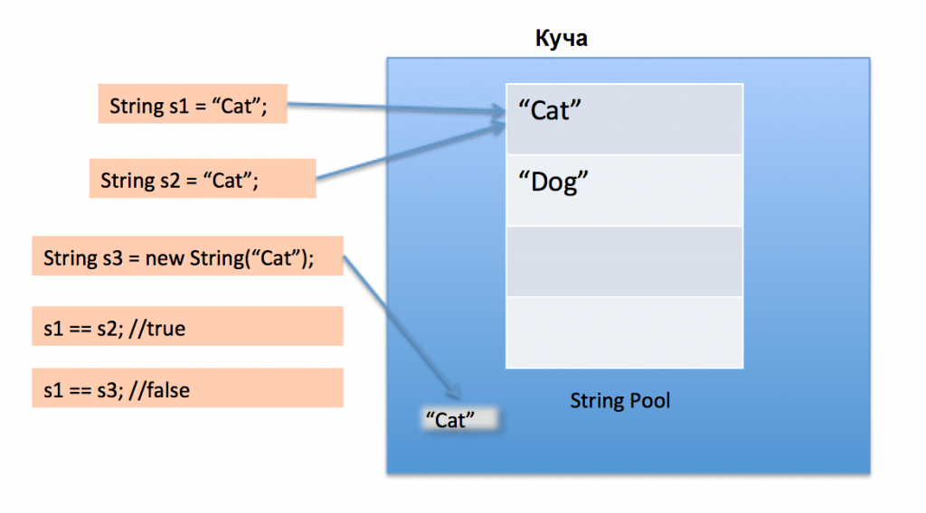
Пул строк
Пул строк (String Pool) — это множество строк в кучи (Java Heap Memory).
Одинаковые строковые литералы всегда ссылаются на один и тот же экземпляр класса
s3 = s3.intern(); // перемещение строки в пул
s1 == s3; // true

